Slide 1
Silicon Detector R&D :실리콘 반도체 검출기 연구실
학부연구생 김세빈
Notes:
안녕하십니까, 저는 박환배 교수님 연구실 학부연구생 김세빈입니다.
실리콘 반도체 검출기 연구실에 대해 소개해드리겠습니다.

Slide 2
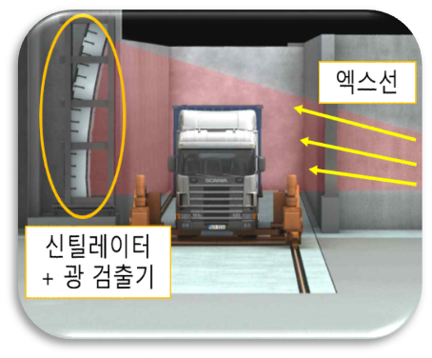
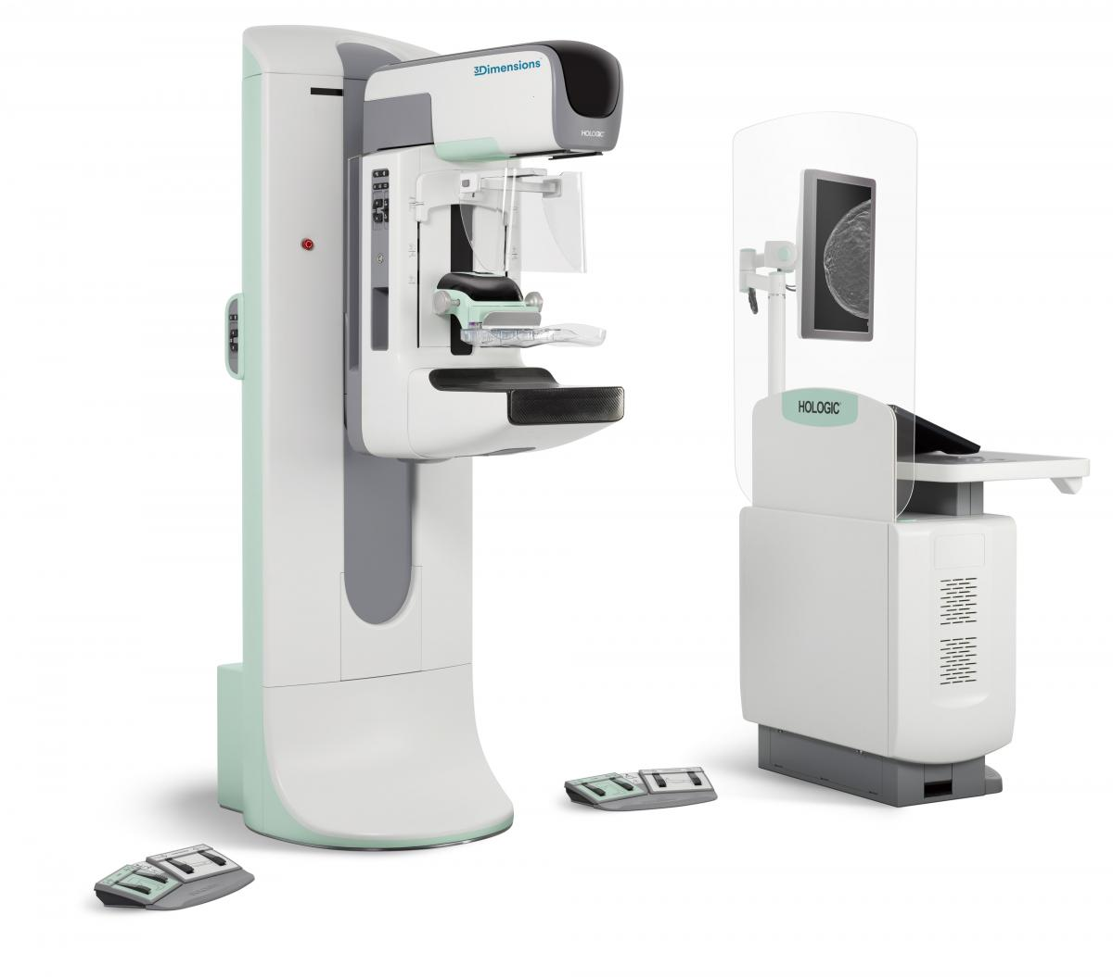
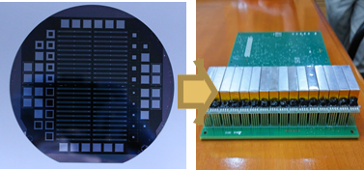
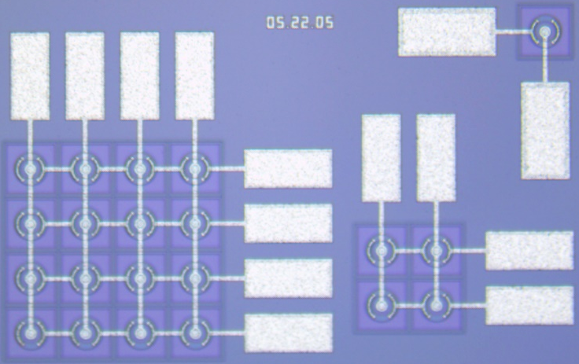
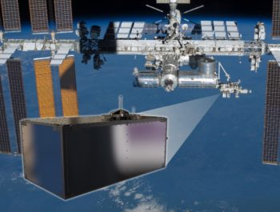
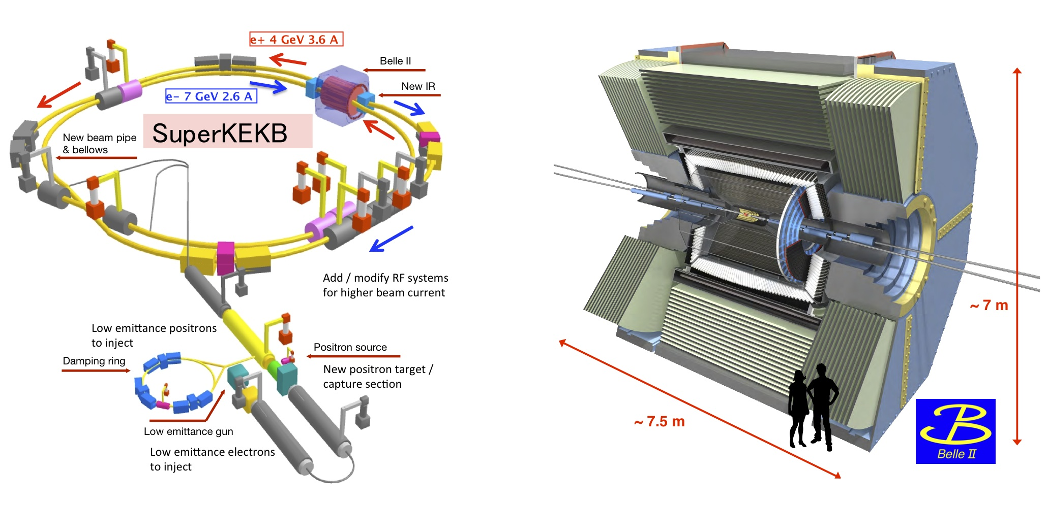
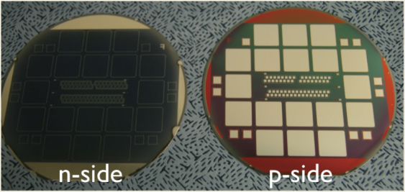
하전 입자, 광자 등 입자 검출 → 이미징, 입자 궤적 및 버텍스 측정
100 ㎛ x 100 ㎛
어레이 광센서
JFET 픽셀 센서
Mammography
항만용 X-ray 컨테이너 검색기
의학용 이미지 센서
패드 광센서
Silicon vertex detector
양면 스트립 센서
천체 물리학: 우주선 측정
고에너지 물리학: 궤적/버텍스 관측
Notes:
실리콘 반도체 검출기는 하전 입자, 광자 등의 입자를 검출하여 이미징 또는 입자 궤적 및 버텍스를 측정하는 검출기이며, 아래와 같이 많은 분야에 활용되고 있습니다.
항만용 X-ray 컨테이너 검색기는 컨테이너를 일일이 열어보지 않고 내부 이미지를 스캔하도록 설계된 X-ray 검출기이며, 본 연구실에 개발한 어레이 광 센서가 사용되고 있습니다.
의학용 이미지 센서는 암 진단 등의 목적을 위해 개발 중이며, 가로 세로 100 um의 작은 픽셀들로 구성되어 있는 JFET 픽셀 센서입니다.
ISS-CREAM 실험은 국제우주정거장에 검출기를 띄워 우주에서 날라오는 우주선을 측정하는 실험으로, 본 연구실에서 개발한 패드 광 센서가 사용되고있습니다.
Belle II 실험은 일본에서 수행되고 있는 국제 입자 가속기 실험으로 입자의 궤적 및 버텍스를 측정하는 용도로 검출기가 사용되고 있습니다.

Slide 3
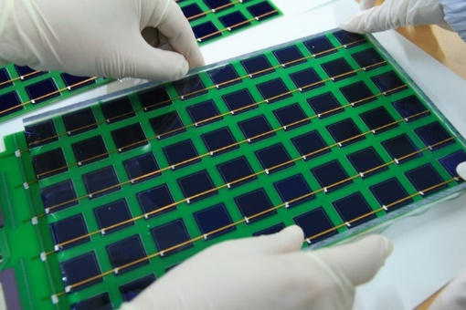
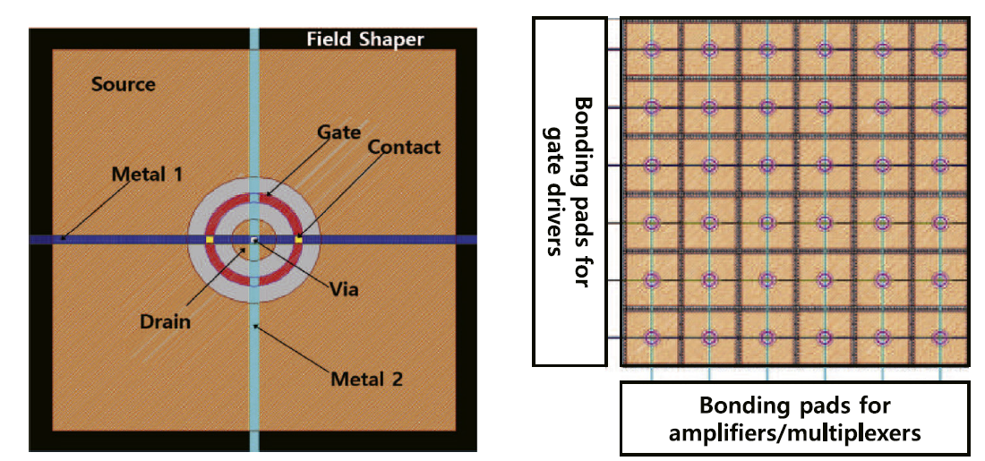
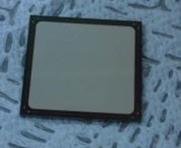
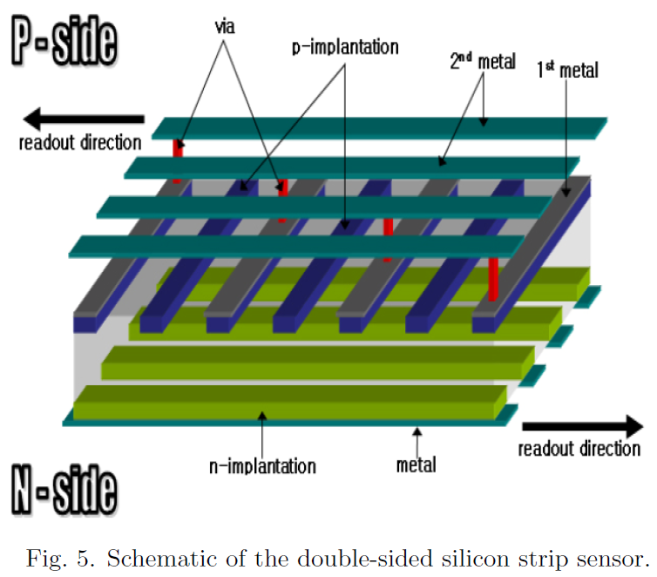
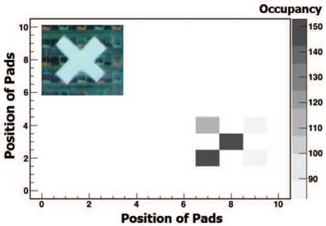
실리콘 반도체 검출기
센서 기본 구조: P-I-N
종류
감마선
중성자
하전입자
가시광선
신틸레이터
보론 박막
N
e-
h
e-
h
e-
h
e-
h
단일 패드 센서
픽셀 센서
e-
h
+
I
e-
-
h
e-
h
P
실리콘 검출기 고유의 장점 + 다양한 변환 물질과 결합 가능
→ 뛰어난 범용성
스트립 센서
2D 위치 정보 획득
Notes:
본 연구실에서 개발중인 실리콘 반도체 검출기는 주로 PIN 접합 구조를 가지고 있으며, 하전 입자 및 가시광선 뿐 아니라 신틸레이터, 보론 박막과 같은 변환 물질과 결합하여 다양한 입자들을 검출할 수 있습니다. 또한, 용도에 따라 단일 패드, 픽셀, 스트립과 같은 다양한 형태로 디자인 하여 2차원 위치 정보를 획득하고있습니다.

Slide 4
실리콘 반도체 검출기 개발 과정
Notes:
실리콘 반도체 검출기의 개발 과정은 다음과 같습니다. 센서 공정을 위한 포토마스크를 설계하고, 센서를 제작하여, 제작된 센서의 중요한 전기적 특성인 누설전류와 정전용량을 측정합니다. 그리고, 제작한 PCB 보드와의 전기적 연결을 위해 와이어 본딩을 수행하고, LED, 방사선원 등을 사용하여 광효율, 신호대잡음비, 에너지분해능 등의 성능을 체크합니다.

Slide 5
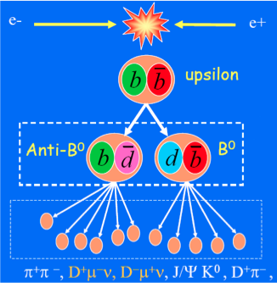
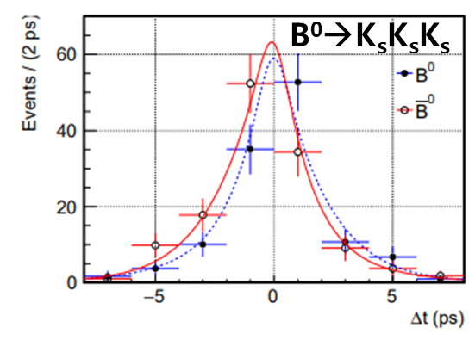
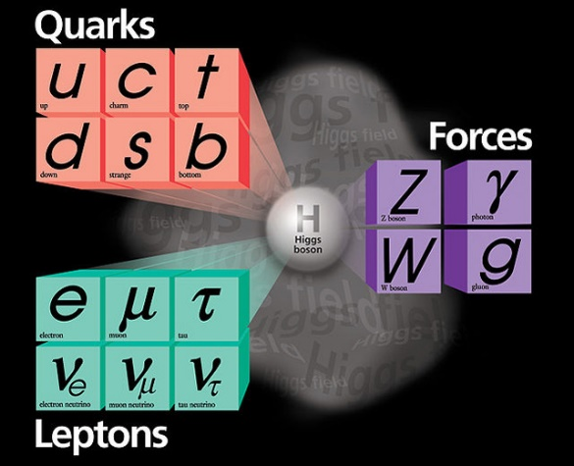
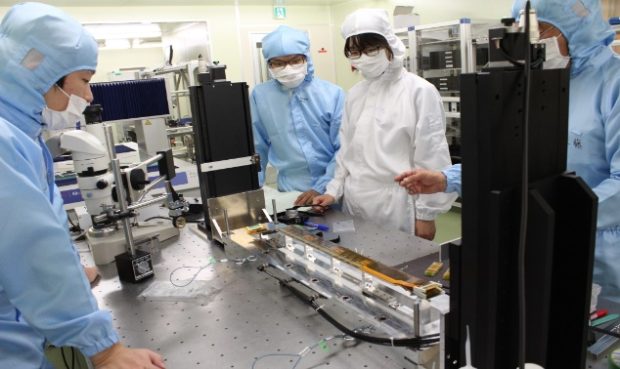
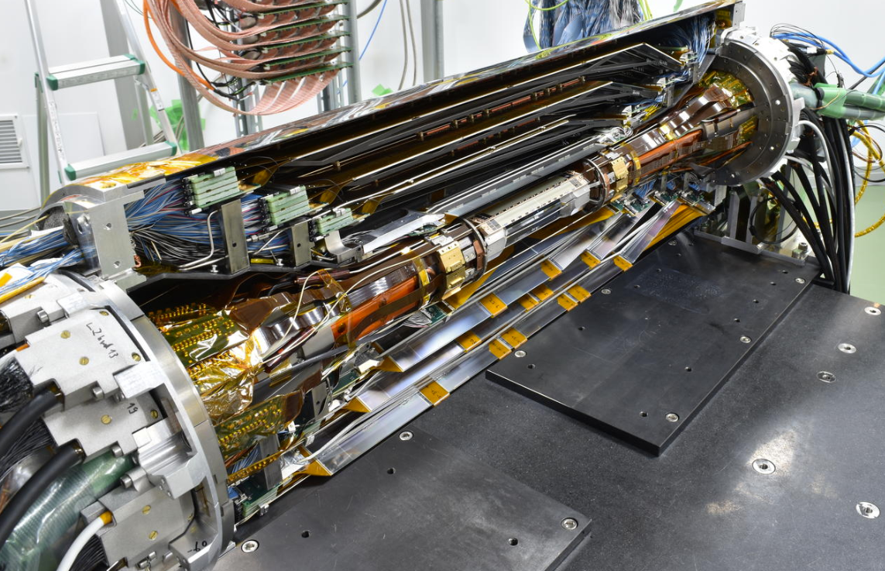
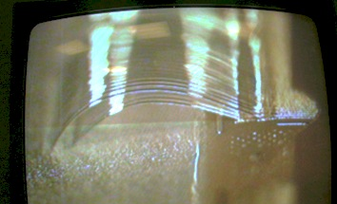
Belle/Belle-II 실험
전자
양전자
전자-양전자 충돌
B 중간자 쌍 생성
CMS Energy 10.58 GeV/c²
B 중간자 붕괴 관측
@ Tsukuba, Japan
SuperKEKB 가속기
Belle-II 검출기
강국현
전혜빈
SVD 모듈 제작
4 layers of SVD
표준 모형 정밀 검증, 새로운 물리 현상 관측
와이어본딩 연구
획득한 데이터 분석
Silicon Vertex Detector (SVD) 연구 및 제작
Notes:
Belle-II 실험은 연구실에서 참여중인 국제 입자 가속기 실험으로 일본 츠쿠바에서 수행되고있습니다. SuperKEKB 가속기에서 가속된 전자 / 양전자를 충돌시켜 B 중간자를 생성하고 B 중간자에서 붕괴되는 여러 입자를 Belle-II 검출기로 정밀하게 측정하며, Belle II 검출기를 통해 획득한 데이터를 분석하여 표준 모형을 검증하고 새로운 물리 현상을 관측하게 됩니다. Belle II 검출기 중에서도 하전 입자의 궤적 및 버텍스를 측정하는 중요한 역할을 하는 실리콘 버텍스 검출기 (SVD) 연구 및 제작에 본 연구실이 참여하였습니다. SVD 모듈 제작은 일본 동경대학교 부속 연구 시설인 IPMU에서 수행하였으며, 왼쪽 그림은 조립된 SVD 검출기 사진입니다.

Slide 6
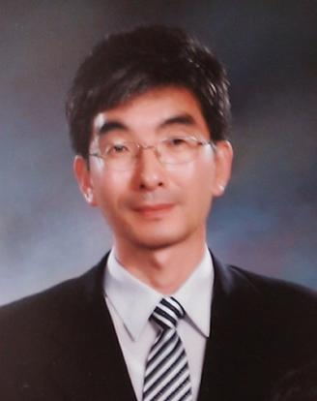
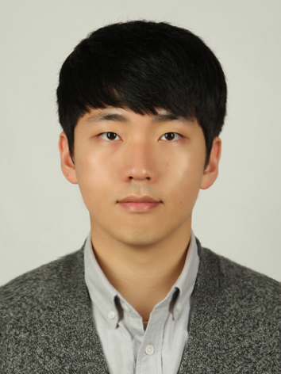
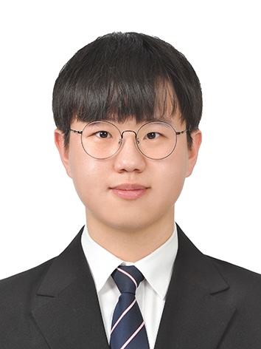
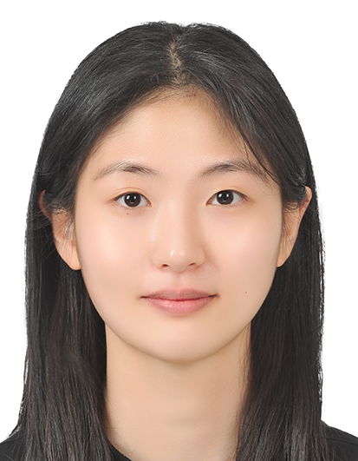
실리콘 반도체 검출기 연구실#225
박사
박사 과정
학부연구생
이승철
백종민
김세빈
최은진
박환배 교수님
< 졸업 후 진로>
〮 박사후연구원
(시카고대학, 동경대학, 옥스포드대학)
〮 연구소
(포항가속기연구소, 국방과학연구소)
〮 병원
(고려대학병원, 조선대학병원)
〮 정부출연기관
현재 연구 내용
포항가속기연구소 방사광 빔 포지셔닝을 위한 광센서 개발
X-선 검출을 위한 저증폭눈사태검출기 개발
최근 논문은 물리학과 복도에 있는 배너를 참고하세요.
Notes:
실리콘 반도체 검출기 연구실은 박환배 교수님과 박사 한 명, 박사 과정 한 명, 학부 연구생 두 명으로 이루어져 있으며 현재 아래 연구들을 수행하고있습니다.
더 자세한 설명은 실리콘반도체검출기연구실 225호에 오셔서 들으실 수 있습니다.
감사합니다.

